Slide 1
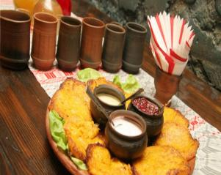
Государственное учреждение образования «Лидский районный экологический центр детей и молодёжи» Раздел «Национальные традиции питания» Тема: «Кухни народов мира» Занятие 3 Гринцевич Марина Петровна педагог дополнительного образования

Slide 2
Задачи:
расширить представления о кухне народов мира;
попробовать свои силы в приготовлении национальных блюд;
научиться готовить блюда мировой кухни.

Slide 3
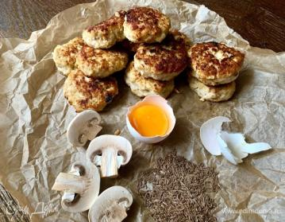
Английская кухня Котлеты для Агаты Кристи Основные ингредиенты: куриный фарш 500 грибы 200 овсяные хлопья Овсяные хлопья, включенные в постоянный рацион, приносят большую пользу организму, так как помогают выводить токсины и снижают уровень холестерина в крови. 2 ст. л. лук репчатый 1 шт.чеснок 2 зубчика яичные желтки 2 шт. тмин 1 щепотка соль оливковое масло

Slide 4
Грузинская кухня
Среди грузин ходит поверье, что когда Бог распределял между народами земли, грузины были заняты и совершенно не собирались участвовать во всеобщей суете. Они сидели и неторопливо пили вино и ели шашлык. Господа это так растрогало, что он взял и подарил им Грузию — землю, которую приберег для себя.

Slide 5
Хачапури
Эти лепешки из воздушного теста с тягучим сыром внутри сводят с ума. Остановиться невозможно! Ты отщипываешь кусочек, потом еще кусочек и еще… Хачапури бывают нескольких видов: по-аджарски – в форме лодочки, с яйцом, добавленным поверх сырной начинки, по-имеретински – в виде лепешки с сырной начинкой из имеретинского сыра, по-менгрельски – в виде лепешки с сырной начинкой, посыпанной сверху сыром. Попробуйте приготовить имеретинские хачапури.

Slide 6
Ингредиенты:
Мацони или кефир500 мл
Молоко200 мл
Яйцо куриное3 шт.
Растопленное сливочное масло100 г
Растительное масло100 г
Мука800-1000 г
Сухие дрожжи10 г
Сахар1 ч. л.
Соль по вкусу
Имеретинский сыр (или адыгейский, вымоченная брынза)1 кг
Сливочное масло75 г
Сметана1 ст. л.
Желток1 шт.

Slide 7
Способ приготовления
В теплое (не горячее!) молоко добавляем щепотку сахара и дрожжи, наливаем немного подсолнечного масла (2 столовые ложки), присыпаем мукой и ставим в теплое место на 15 минут.
Добавляем в дрожжевую смесь мацони (кефир), одно яйцо и половину предварительно просеянной муки. Вымешиваем, понемногу добавляя остывшее растопленное масло, соль и оставшуюся муку. Время от времени наливаем на ладонь несколько капель растительного масла, чтобы тесто не прилипало к рукам. Формируем из теста шар, присыпаем мукой и даем ему подойти 1 час. Вымешиваем и снова оставляем подходить еще на 1 час. Сыр натираем на крупной терке, добавляем яйцо и вмешиваем размягченное сливочное масло. Тесто и начинку делим на 5-6 частей. Каждую часть теста раскатываем в лепешку толщиной 1 сантиметр, выкладываем начинку, оставляя 3-4 сантиметра от края. Соединяем края, переворачиваем защипами вниз и аккуратно раскатываем до толщины 1

Slide 8
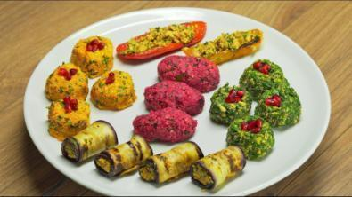
Пхали
Воистину - грузинские блюда могут порадовать и вегетарианцев! Пхали - закуска в виде паштета из отварных (тушеных) овощей с ореховой заправкой. Пхали может быть из молодой капусты, зеленой фасоли, из баклажанов, из свеклы или свекольной ботвы, из шпината. Отщипните кусочек свежего лаваша, намажьте пхали, положите в рот и зажмурьтесь от удовольствия!

Slide 9
Ингредиенты:
Листья шпината500 г
Очищенные грецкие орехи75-100 г
Крупная луковица 1 шт.
Чеснок 2-3 шт.
Кинза 1 пучок
Гранат 1 шт.
Уцхо-сунели или хмели-сунели 1 ч. л.
Белый винный уксус или гранатовый сок 1 ст. л.
Соль, свежемолотый черный перец по вкусу
Масло грецкого ореха по желанию

Slide 10
Способ приготовления
Тщательно промываем шпинат и опускаем в кастрюлю с кипящей водой на 5 минут, откидываем и даем стечь. Отжимаем. Грецкие орехи, чеснок, репчатый лук, зелень измельчаем в мясорубке или в блендере. Добавляем специи, соль и перец. Вымешиваем. Отжатый шпинат также пропускаем через мясорубку. Если масса получилась жидковатой, снова отжимаем.
Смешиваем шпинат с ореховой заправкой. Добавляем немного винного уксуса. Получившуюся массу выкладываем в виде шариков, посыпаем гранатовыми зернами и слегка сбрызгиваем маслом грецкого ореха.

Slide 11
Французская кухня
Мода и еда — вот два слова, которыми можно охарактеризовать современную Францию. Ни в одной другой стране не уделяют столько внимания еде, способам ее подачи и презентации. Французская национальная кухня отличается многообразием вкусов и сочетаний, а также различными технологиями приготовления. Французы называют кулинарию искусством и считают, что в любой рецепт можно привнести новизну и сделать его уникальным. Прикоснуться к высокой кухне достаточно просто и в домашних условиях, приготовив луковый суп-пюре вишисуаз, гратен дофинуа, киш лорен или классику — жюльен с курицей и грибами. Вкусная, простая и домашняя еда во Франции ценится не меньше, чем блюда ресторанного качества. Главное — соблюдать баланс вкусов и выбирать свежие продукты. То же самое касается и французских десертов: яблочный тарт татен, профитроли с кремом и легкое миндальное печенье макарон способны растопить даже самое привередливое в кулинарном вопросе сердце.

Slide 12
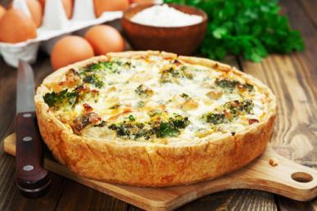
Киш
Киш — это французский открытый пирог. Уточнять, что он еще и потрясающе вкусный, нет никакой необходимости. Готовить его можно по-разному. Это именно тот рецепт, в котором можно применить фантазию. Киш можно подавать как в холодном виде, так и в горячем. Его вкусовые качества от этого не изменятся.

Slide 13
Ингредиенты:
Мука175 г
Соль щепотка
Сливочное масло 75 г
Сыр чеддер 250 г
Помидоры 4 шт.
Бекон 200 г
Яйца 5 шт.
Молоко 100 мл
Сливки 200 мл
Черный перец по вкусу

Slide 14
Способ приготовления:
Смешать муку и соль в миске. Туда же вмешать размягченное сливочное масло до образования крошки. Добавить пару ложек холодной воды, чтобы тесто получилось мягким. Завернуть и положить в морозилку на 30 минут.
Достать тесто и раскатать его в тонкий пласт. Выложить в форму. Снова убрать в холодильник.
Разогреть духовку до 190 градусов.
Присыпать тесто фасолью и выпекать в течение 20 минут. Убрать фасоль и выпекать еще 5 минут. Фасоль здесь выступает в качестве пресса. Покрывайте ею всю поверхность теста.
Убавить температуру до 160 градусов.
Натереть чеддер и выложить его на дно формы. Добавить помидоры, нарезанные тонкими ломтиками, и слегка подрумяненные кусочки бекона.
Смешать в миске молоко, яйца и сливки. Залить смесью сыр и бекон. Сверху посыпать перцем и тимьяном.
Запекать в течение 30-40 минут, пока тесто не схватится, а края киша не подрумянятся.
Дать блюду немного остыть и можно подавать.

Slide 15
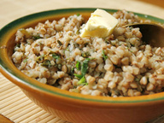
Белорусская кухня Гречневая каша со свекольной ботвой и зеленью
Продукты, входящие в рецепт
1. Свекла 100 грамм
2. Укроп 50 грамм
3. Петрушка 50 грамм
4. Крупа гречневая 210 грамм
5. Масло сливочное несоленое 60 грамм

Slide 16
Приготовление
1. Вскипятить 2 стакана воды. Гречневую крупу промыть, воду хорошенько слить.
2. Мелко нарезать свекольную ботву.
3. В кипящую воду всыпать крупу и положить измельченную ботву.
4. Довести до кипения, перемешать, убавить огонь и варить с закрытой крышкой 15 мин, не перемешивая.
5. Затем выключить огонь и дать постоять каше еще минут 10.
6. Перед подачей на стол положить сливочное масло, всыпать мелко нарезанные укроп и петрушку и перемешать.

Slide 17
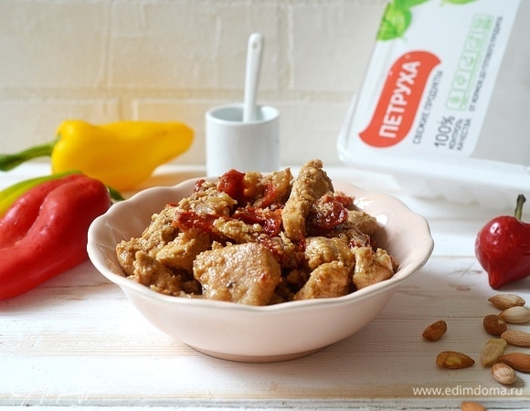
Индийская кухня
«МУРКАРМА»
куриные грудки ТМ «Петруха»
500 г - лук репчатый
1 шт. - перец болгарский
2 зубчика чеснока
1 шт. миндаль
50 г сливки
150 мл кардамон молотый
1 щепотка имбирь молотый
1 щепотка соль
по вкусу перец
по вкусу растительное масло

Slide 18
Закончи предложения
• Мне понравилось …
• Было интересно…
• Я научилась (научился) …
• Я узнал(а) , что…
• Меня удивило…
• Было непонятно ,,,

Slide 19
Желаю успехов!

